Slide 1
Основные подходы к формированию и развитию инженерного образования школьников
З.Ф.Садыкова,
методист ИМО
Управления образования г.Казани

Slide 2
«Казанская инженерная школа»
2018-2019
3 ресурсных центров
10 образовательных организаций
Более 95 педагогов
Более 10000 учащихся
5 вузов и ссузов
5 высокотехнологичных предприятий
2019-2020
5 ресурсных центров
25 образовательных организаций
Более 200 педагогов
Более 30000 учащихся
10 вузов и ссузов
7 высокотехнологичных предприятий

Slide 3
Основные направления работы по реализации проекта
внедрение в практику образовательных организаций метода «профессиональных проб»;
создание новых профессиональных групп ( экспертов,тьюторов, учителей профильной школы);
разработка проектно-ориентированных модулей в содержании образования разных уровней на основе метапредметности;
разработка системы компетентностно – ориентированных и творческих заданий;
расширение сети партнёрских организаций для возможности организации проектных практик школьников в соответствии с профилем деятельности предприятия, учреждения;
конструирование учебного плана в инженерных классах, широкий выбор элективных курсов;
создание информационно-мотивационной системы в образовательной организации ;
гибкая система профилей и профильная ориентация обучающихся ;
организация учебно-исследовательской и проектной деятельности обучающихся;
реализация индивидуальных образовательных траекторий, планов, программ для обучающихся

Slide 4
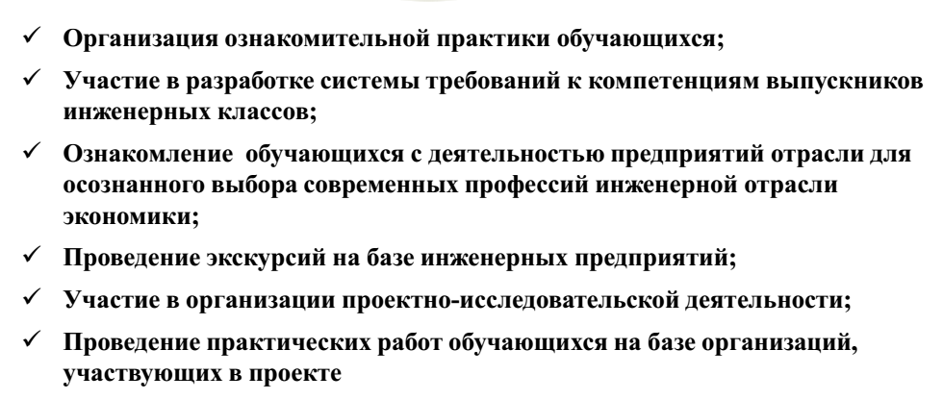
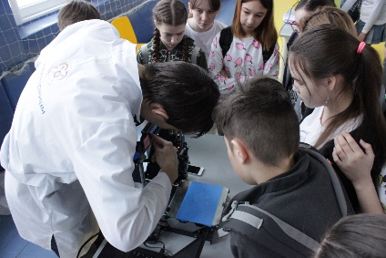
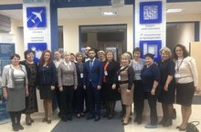
Организации-перспективные работодатели обучающихся Высокотехнологичные предприятия, участвующие в проекте

Slide 5
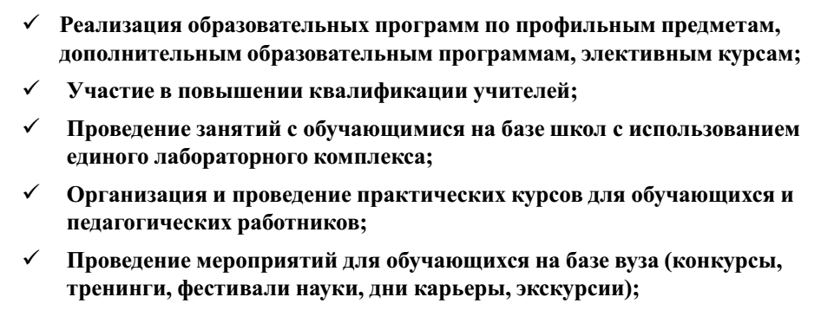
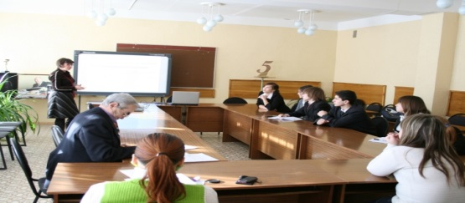
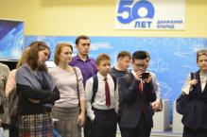
Эффективное взаимодействие школ и вузов в рамках проекта Вузы и ссузы, участвующие в проекте
«Казанская инженерная школа»
«Казанская инженерная школа»

Slide 6
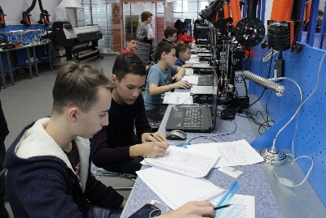
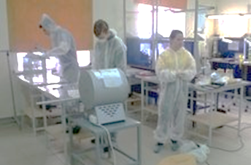
Основные целевые индикаторы проекта
Наличие договоров между образовательной организацией, вузом или ссузом и профильным предприятием-партнёром
Использование современного высокотехнологичного лабораторного оборудования
Участие педагогов и учащихся в конкурсах, олимпиадах, конференциях
Участие выпускников 9 и 11 классов в ГИА в формате ОГЭ и ЕГЭ по предметам физико-математического цикла

Slide 7
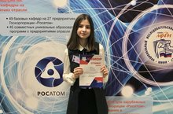
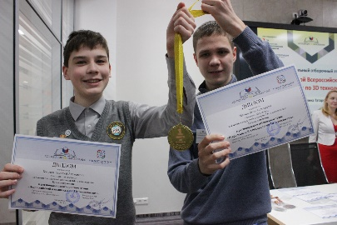
Основные целевые индикаторы проекта
Наличие обучающихся-победителей и призёров:
Регионального и заключительного этапа Всероссийской олимпиады школьников по предметам физико-математического цикла и технологии;
Международных олимпиад;
Чемпионата JuniorSkills, WorldSkills;
научно-практические конференции городского, регионального, федерального уровней;
конкурсов проектных и учебно-исследовательских работ

Slide 8
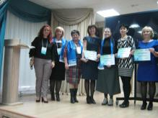
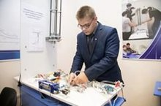
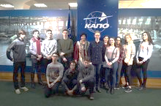
Научно-практические конференции для педагогов и учащихся
Городская научно-практическая конференция «Инженерная мысль», 25.11.20, на базе МБОУ «Лицей № 145» Авиастроительного района,Приказ УО г.Казани от 6.10.2020 № 686, (заявки принимаются до 18.11.20);
Республиканская научно–практическая конференция учащихся «Шаги в профессию» , апрель2021 на базе МБОУ «СОШ № 42» Приволжского района

Slide 9
Информационный ресурс проекта
Kazanobr.ru
Нормативно-правовое обеспечение проекта
Электронные научно-методические журналы
Новости
Материалы ,презентации мероприятий, конкурсов, конференций
Сообщество участников проекта «Инженерная школа»
Полезные ссылки
Методические пособия :
- «Формирование инженерного мышления в современной школе» 2019 г.,
- «Казанская инженерная школа» (апробация модели современного инженерного образования»,2020 г.

Slide 10
Актуальные информационные ресурсы

Slide 11
Консорциум

Slide 12
Консорциум
Ссылка на сайт https://www.ingtech.info

Slide 13
Консорциум
Спасибо за внимание!

Slide 19
